Slide 1


ΠΑΝΕΠΙΣΤΗΜΙΟ ΑΙΓΑΙΟΥ
ΤΜΗΜΑ ΩΚΕΑΝΟΓΡΑΦΙΑΣ ΚΑΙ ΘΑΛΑΣΣΙΩΝ ΒΙΟΕΠΙΣΤΗΜΩΝ
ΠΑΡΑΚΤΙΑ ΜΟΡΦΟΔΥΝΑΜΙΚΗ ΚΑΙ ΜΗΧΑΝΙΚΗ
A. Βελεγράκης, Θ. Χασιώτης, Ι. Μονιούδη
2025-2026

Slide 2
Δομή Μαθήματος
Κυματομηχανική
Δυναμική ιζηματολογία - Παράκτια Μορφοδυναμική
Παράκτια διάβρωση
Παράκτια και Λιμενικά Έργα
Μέθοδοι παρακολούθησης και μοντελοποίησης Παράκτιας Μορφοδυναμικής

Slide 3
Παράκτια κυκλοφορία και στερεομεταφορά
Παράκτια κυματογενής κυκλοφορία
Παράκτια Στερεομεταφορά
- Στερεομεταφορά εγκάρσια στην ακτή
Στερεομεταφορά παράλληλα στην ακτή

Slide 4
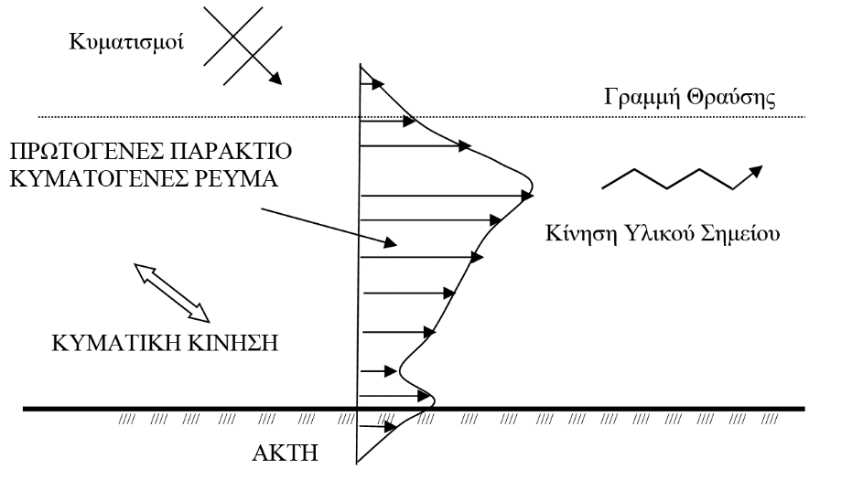
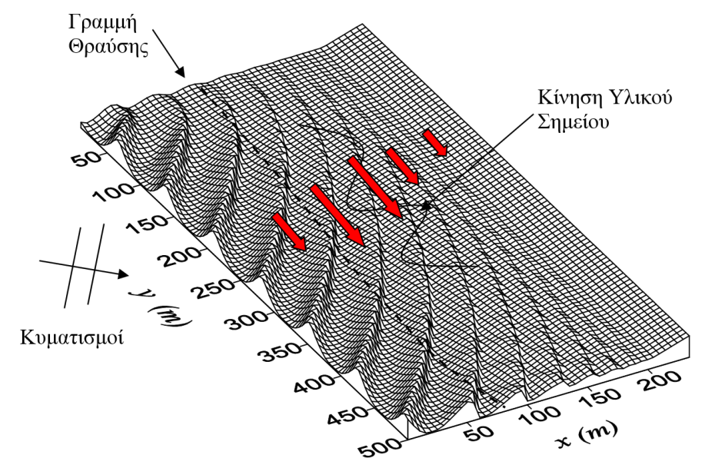
Γένεση παράκτιας κυκλοφορίας (ρευμάτων)
Παράκτια κυματογενής κυκλοφορία
Η απώλεια ενέργειας των κυματισμών, κυρίως λόγω θραύσης, σε συνδυασμό με την επίδραση των φαινομένων της διάθλασης/περίθλασης, έχει ως επακόλουθο τη δημιουργία παράκτιων κυματογενών ρευμάτων. Κατά το φαινόμενο αυτό, ένα υλικό σημείο εκτελεί ταυτόχρονα και την παλινδρομική κυματική κίνηση, αλλά και μετακίνηση λόγω του ρεύματος.

Slide 5
Η ταχύτητα των παράλληλων προς την ακτή ρευμάτων
Παράκτια κυματογενής κυκλοφορία
Η ταχύτητα των ρευμάτων V_{l} δίνεται από (Komar, 1998):
V_{l} = 1.17 √gH_{b} sinα_{b} cosα_{b}
Όπου H_{b} είναι το ύψος κύματος στο σημείο θραύσης και α_{b} είναι η γωνία πρόσπτωσης στο σημείο θραύσης.
Στην περίπτωση που τα προσπίπτοντα κύματα έχουν διαφορετικά ύψη τότε
V_{l} = √gH_{bs} sinα_{b} cosα_{b}
όπου H_{bs} είναι το σημαντικό ύψος κύματος κατά την θραύση (το ύψος του 1/3 των υψηλοτέρων κυμάτων)
Οι παραπάνω ταχύτητες αναφέρονται στην ταχύτητα των ρευμάτων στη μέση της ζώνης απόσβεσης. Να θυμάστε όμως ότι υπάρχει διαφοροποίηση της ταχύτητας κατά το πλάτος της ζώνης απόσβεσης (Komar, 1998).

Slide 6
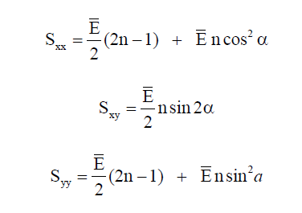
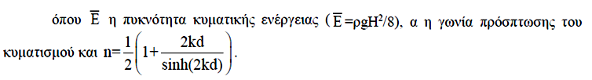
Γένεση παράκτιας κυκλοφορίας (ρευμάτων)
Παράκτια κυματογενής κυκλοφορία
Η αιτία της δημιουργίας αυτών των ρευμάτων είναι οι μεταβολές των τάσεων ακτινοβολίας κατά μήκος της ακτής.
Οι τάσεις ακτινοβολίας ορίζονται σαν την περίσσεια μεταφορά ορμής λόγω της παρουσίας κυματισμών και είναι το γενεσιουργό αίτιο της κυματογενούς κυκλοφορίας. Οι τάσεις ορίζονται ως:

Slide 7
Γένεση παράκτιας κυκλοφορίας (ρευμάτων)
Παράκτια κυματογενής κυκλοφορία
Κοντά στην ακτή τα κύματα μετασχηματίζονται και δημιουργούν πολύπλοκες ροές
Ειδικά τα θραυόμενα κύματα δημιουργούν ρεύματα/παράκτια κυκλοφορία:
“Κυτταρική”κυκλοφορία (cell circulation)
Κυκλοφορία παράλληλα στην ακτή (longshore circulation)
Συνδυασμένη κυκλοφορία (combined coastal circulation)
Το είδος της κυκλοφορίας εξαρτάται κυρίως από την γωνία πρόσπτωσης των κυμάτων.

Slide 8
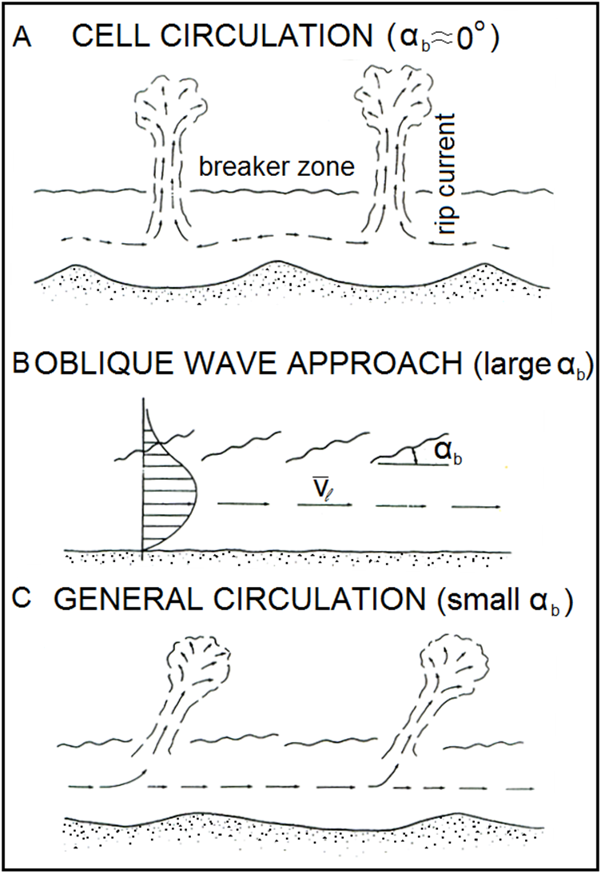
Α. “Κυτταρική” κυκλοφορία
Β. Κυκλοφορία παράλληλη στην ακτή
C. Συνδυασμένη κυκλοφορία
Σχήμα 7.1 Είδη παράκτιας κυκλοφορίας. Komar, 1998.

Slide 9
A. “Κυτταρική” κυκλοφορία (cell circulation)
Παράκτια κυματογενής κυκλοφορία
Αποτελείται από ρεύματα παράλληλα στην ακτή (longshore currents) και ρεύματα διαφυγής (rip currents).
Εμφανίζεται όταν τα κύματα προσπίπτουν κάθετα στην ακτή (δηλ. όταν οι κυματοκορυφές είναι παράλληλες προς την ακτή).
Ο μηχανισμός δημιουργίας της κυτταρικής κυκλοφορίας εξηγείται από τη θεωρία της τάσης ακτινοβολίας, δηλ. της περίσσειας μεταφοράς ορμής λόγω της παρουσίας κυματισμών

Slide 10
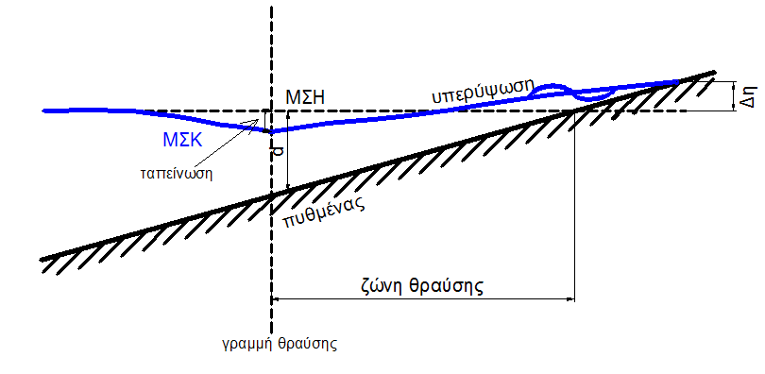
A. “Κυτταρική” κυκλοφορία (cell circulation)
Παράκτια κυματογενής κυκλοφορία
Η προς την ακτή συνιστώσα της τάσης ακτινοβολίας προκαλεί:
ταπείνωση της στάθμης του νερού (set-down) πριν τη θραύση και
ανύψωση της στάθμης (set-up) μέσα στη ζώνη απόσβεσης/κυματωγής (surf zone) (δηλ. μεταξύ της ζώνης θραύσης και της ακτής).
Σε αβαθή νερά:Sxx=~3/2E, όπου E είναι η πυκνότητα της κυματικής ενέργειας :
E=1/8 ρgH²
wave setdown

Slide 11
Γένεση των παραλλήλων και εγκάρσιων ρευμάτων
Παράκτια κυματογενής κυκλοφορία
Ελέγχονται από το ύψος κύματος, γωνία πρόσπτωσης κυμάτων και τοπογραφία.
Είναι το αποτέλεσμα της μεταβλητότητας των κυματικών υψών παράλληλα στην παραλία η οποία έχει σαν αποτέλεσμα την διαφοροποίηση της ανύψωσης της μέσης παράκτιας θαλάσσιας στάθμης (set-up elevations) παράλληλα στην παραλία
Δημιουργούνται διαφορές στάθμης μεταξύ γειτονικών περιοχών οι οποίες αντισταθμίζονται από ροές παράλληλες προς την ακτή (διαμήκη ρεύματα) από τις περιοχές υψηλής στάθμης προς της περιοχές χαμηλής στάθμης.
Όταν διαμήκη ρεύματα έρθουν αντιμέτωπα (συγκλίνουν), στρέφονται προς την ανοικτή θάλασσα σχηματίζοντας ρεύματα διαφυγής.

Slide 12
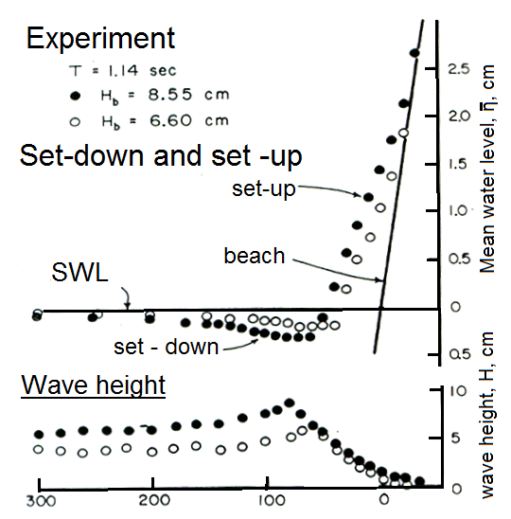
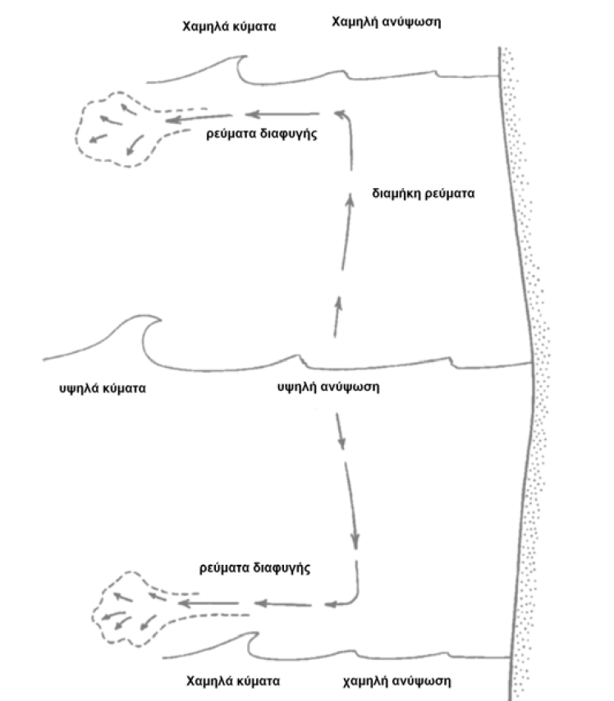
Παράκτια κυματογενής κυκλοφορία
Σχήμα 7.2 Αίτια δημιουργίας rip currents. Προσέξτε ότι κύματα διαφορετικού ύψους δημιουργούν διαφορετικά set ups and downs. Αν λόγω διαφορικής τοπογραφίας του πυθμένα τα ύψη των θραυομένων κυμάτων είναι διαφορετικά σε δύο γειτονικές περιοχές τότε θα υπάρξουν και ρεύματα παράλληλα στην ακτή τα οποία αν συγκλίνουν τότε δημιουργείται rip current. Komar, 1998.

Slide 13
Ρεύματα Διαφυγής (rip currents)
Παράκτια κυματογενής κυκλοφορία
Είναι δυνατά, περιορισμένου εύρους ρεύματα τα όποια ρέουν προς τα ανοικτά δια μέσου της ζώνης κυματωγής/απόσβεσης.
Τα rip currents διακρίνονται εύκολα αφού
(α) το νερό έχει διαφορετικό χρώμα λόγω της παρουσίας μεταφερομένου ιζήματος,
(β) διακόπτουν την γραμμή θραύσης των κυμάτων.
Τα ρεύματα αυτά μπορούν να αποκτήσουν μεγάλες ταχύτητες, που ακόμα και ο καλύτερος κολυμβητής δεν μπορεί να τα «νικήσει». Στην περίπτωση που βρεθείτε σε τέτοιο ρεύμα πρέπει να κολυμπήσετε παράλληλα στην ακτή για να βγείτε έξω από την ζώνη τους

Slide 14
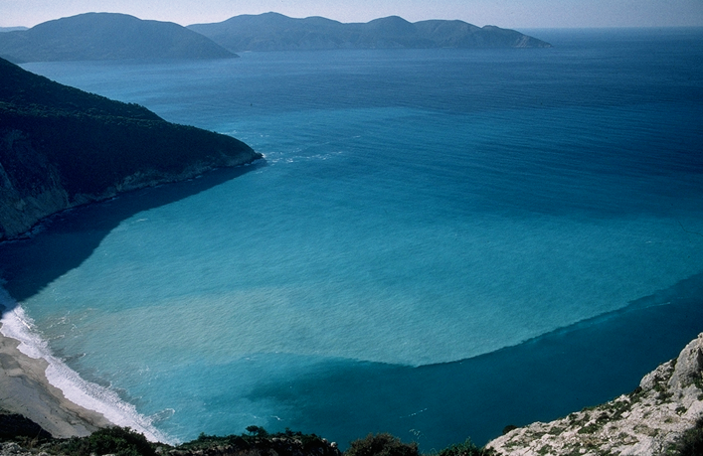
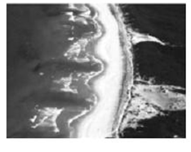
Παράκτια κυματογενής κυκλοφορία
Ρεύματα Διαφυγής (rip currents)
Σχήμα 7.3 Κόλπος Μύρτου, Κεφαλλονιά. Rip current.

Slide 15
Β. Κυκλοφορία παράλληλη στην ακτή (longshore circulation)
Παράκτια κυματογενής κυκλοφορία
Οφείλεται στην παρουσία των ρευμάτων παράλληλων προς την ακτή (longshore currents) που δημιουργούνται από την πλάγια κυματική πρόσπτωση (δεν πρέπει να συγχέεται με αυτή που αποτελεί μέρος της κυτταρικής κυκλοφορίας).
Τα ρεύματα αυτά οφείλονται στην παρουσία μιας άλλης συνιστώσας της ροής δυναμικού Sxy, απούσα όταν τα κύματα προσπίπτουν κάθετα στην ακτή

Slide 16
C. Συνδυασμένη/γενική κυκλοφορία
Παράκτια κυματογενής κυκλοφορία
Στις περισσότερες περιπτώσεις υπάρχει συνδυασμός των παράκτιων κυκλοφοριών.
Τα κύματα θραύονται υπό μικρή γωνία ή υπάρχει σημαντικός έλεγχος από την παραλιακή τοπογραφία

Slide 17
Παράκτιες κυματικές ζώνες
Παράκτια κυματογενής κυκλοφορία
  1. Ζώνη βαθέων νερών (Deep water zone)
  Το βάθος h είναι μεγάλο σε σύγκριση με το μήκος κύματος (wavelength) L
  Οι κορυφές είναι ίσες και παράλληλες
  Η ταχύτητα φάσης του κύματος C και η γωνία πρόσπτωσης είναι σταθερές
  2. Ζώνη διάθλασης (Refraction zone) (h < L/2, h > 1.25 H (Η_{b}/h_{b}≈0. 8))
Τα κύματα νοιώθουν τον πυθμένα
Το μήκος κύματος L και η ταχύτητα C αλλάζουν αλλά η περίοδος Τ μένει σταθερή
Οι κορυφές τείνουν να γίνουν παράλληλες με την ακτή
Τα κύματα «πυργώνουν» (γίνονται απότομα) και σπάζουν
  3. Ζώνη κυματωγής, μεταξύ του σημείου θραύσης και της παράλιας (Surf zone, h < 1.25 Η)
  Το σημείο θραύσης δεν είναι σταθερό αφού εξαρτάται από το ύψος του κύματος
  Η ζώνη αυτή είναι ιδιαίτερα σημαντική για την μορφοδυναμική. Αυτή είναι η περιοχή των ρευμάτων παράλληλα προς την ακτή (alongshore currents)
  4. Η ζώνη διάβροχης (Swash zone)
  μεταξύ του χαμηλότερου σημείου της εκτεθειμένης παράλιας και το υψηλότερο σημείο που φθάνουν τα κύματα. Ιδιαίτερα σημαντική, αφού λαμβάνει χώρα μεγάλη μεταφορά ιζημάτων

Slide 18
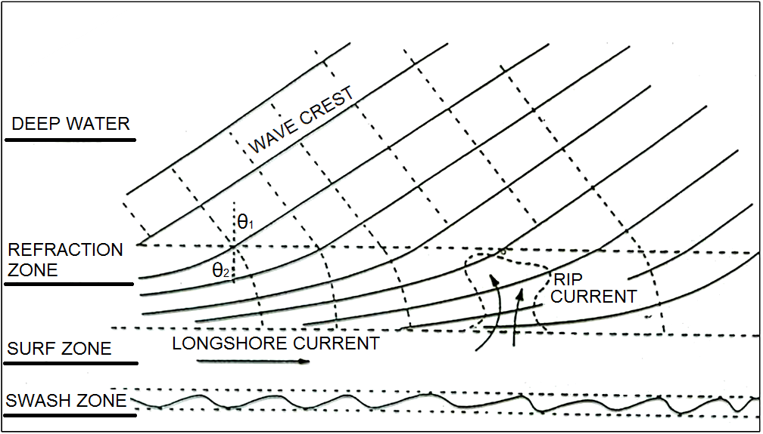
Παράκτια κυματογενής κυκλοφορία
h = L/2
Σχήμα 7.4 Κυματικές ζώνες (Dyer, 1986)

Slide 19
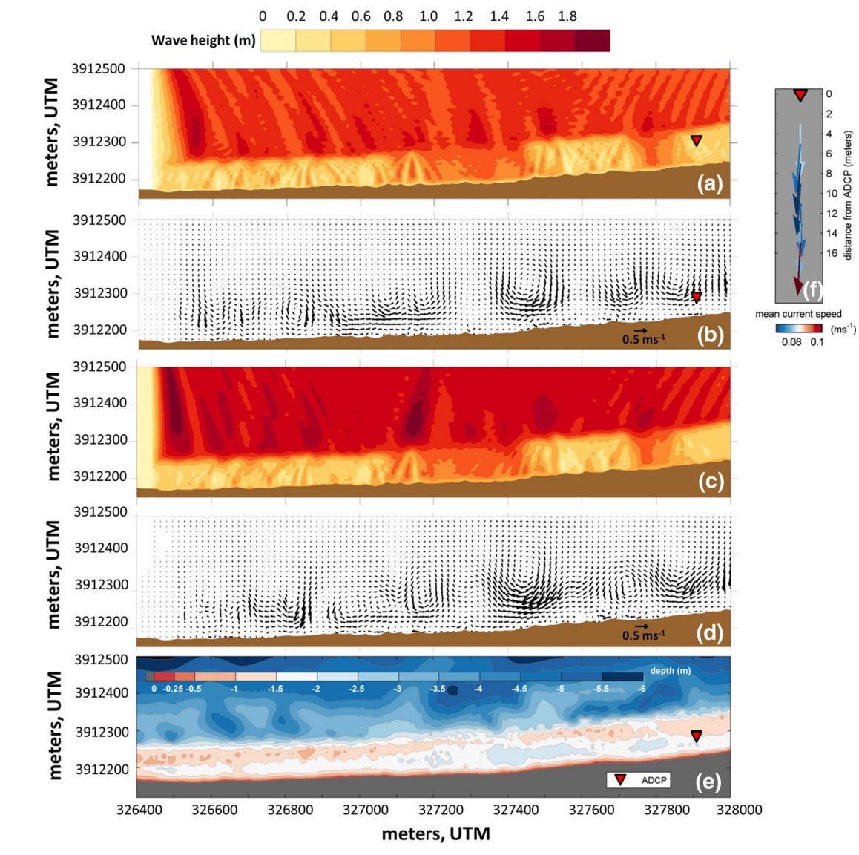
Αποτελέσματα υδροδυναμικού μοντέλου για την παραλία Αμμουδάρας Ηρακλείου. α) κυματικό ύψος (m) και b μέσα κυματογενή ρεύματα κάτω από Hs 1.1 m και Tp 6.2 s και διέυθυνση από 350⁰ N. c) κυματικό ύψος (m) και d) κυματογενή ρεύματα κάτω από Hs 1.4 m και Tp 6.4 s και διεύθυνση 45⁰N. e) βαθυμετρία και θέση του ADCP. f) μέση ταχύτητα ροής μέσα από τον ύφαλο (m από το ADCP); 1/11–3/11 2014. (Velegrakis et al., 2016)

Slide 20
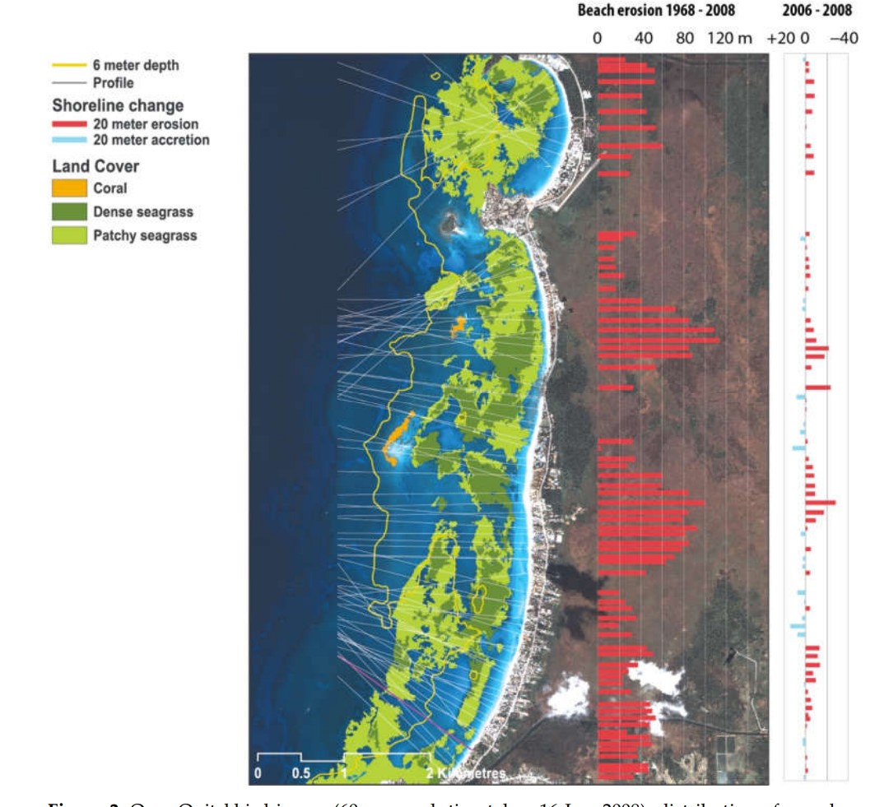
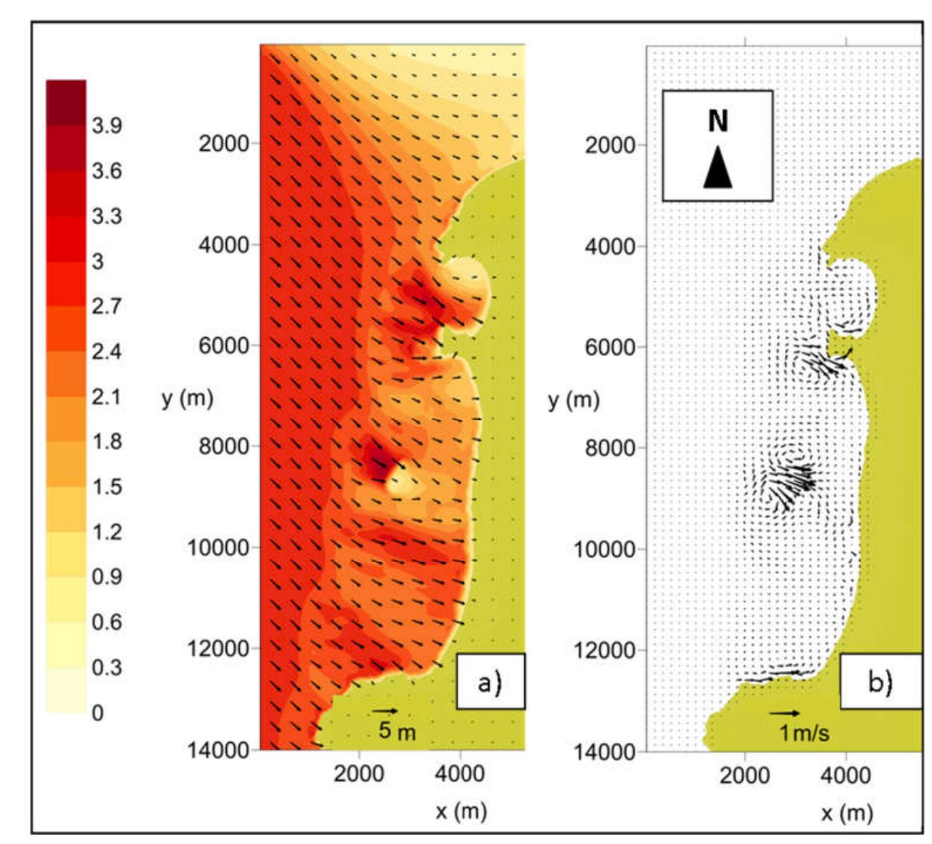
Οικοσυστήματα και μακρόχρονη διάβρωση και αποτελέσματα μοντέλου για κυματικό ύψος (α) και κυμετογενών ρευμάτων (β) στην παραλία Negril (Jamaica) Συνθήκες: Κυματικό ύψος στα ανοικτά (Hrms), 2.8 m, περίοδος (Tp) 8.7 s. Κυματική διεύθυνση από NW ()Peduzzi et al.,2022)

Slide 21
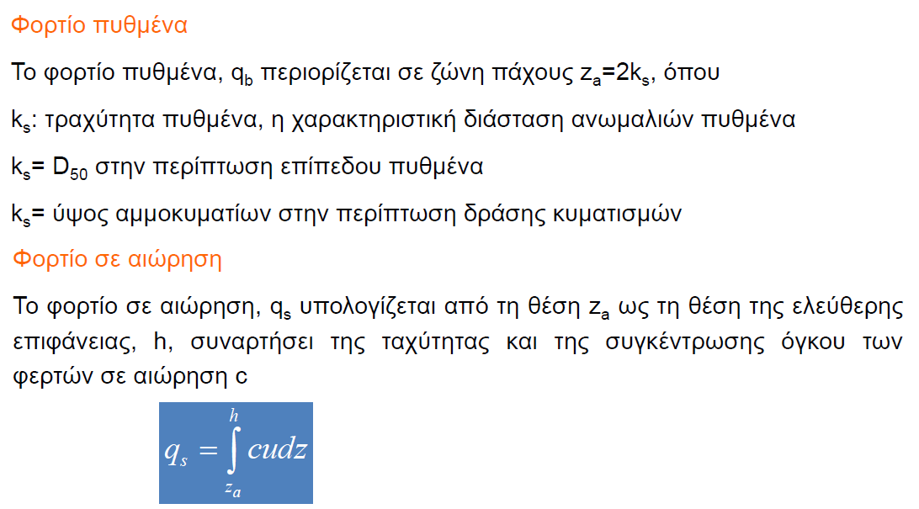
Παράκτια στερεομεταφορά

Slide 22
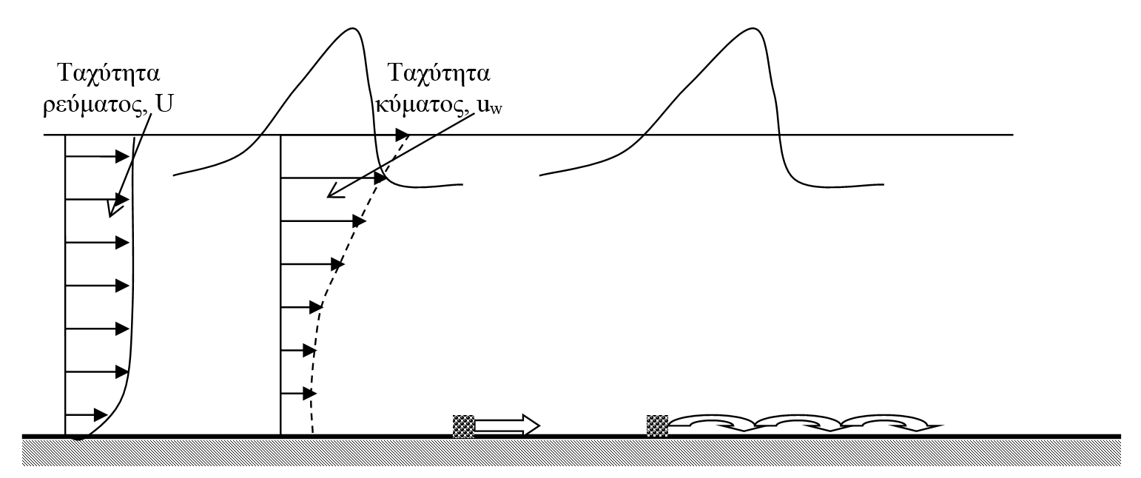
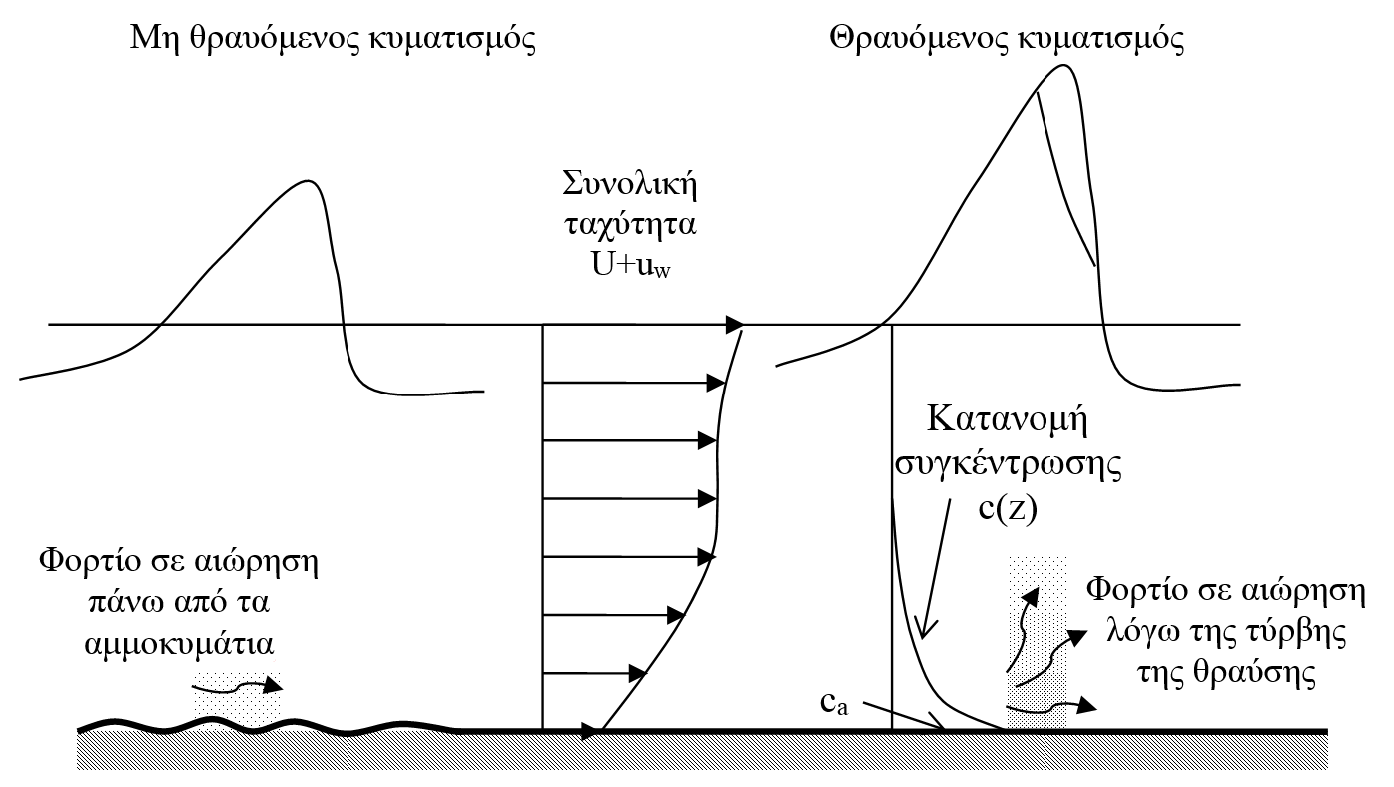
Παράκτια στερεομεταφορά
Μεταφορά λόγω των παράκτιων κυματογενών ρευμάτων
Φορτίο πυθμένα.
Φορτίο σε αιώρηση .

Slide 23

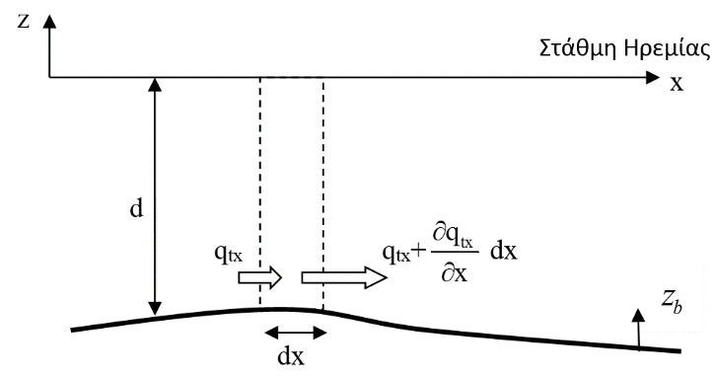
Παράκτια στερεομεταφορά
Μορφολογικές μεταβολές
Η εκτίμηση των μορφολογικών μεταβολών (ρυθμός μεταβολής της στάθμης του πυθμένα) στον παράκτιο χώρο βασίζεται στην αριθμητική επίλυση της εξίσωσης διατήρησης του όγκου των φερτών (εξίσωση συνέχειας):
όπου zb είναι η μεταβολή του βάθους του νερού, n το πορώδες της άμμου (n≈0.4) και qxt, qyt είναι οι συνολικές στερεοπαροχές παράλληλα (άξονας x) και κάθετα (άξονας y) στην ακτή (qtx=qbx+qsx, qty=qby+qsy)
Αν σε πεπερασμένο όγκο εισάγεται (ή αντίστοιχα εξάγεται) μεγαλύτερη ποσότητα άμμου από αυτήν που εξάγεται (ή αντίστοιχα εισάγεται), η διαφορά τους εναποτίθεται στον πυθμένα (ή αντίστοιχα ο πυθμένας υποσκάπτεται), με αποτέλεσμα τη μείωση του βάθους, δηλ. πρόσχωση (ή αντίστοιχα την αύξηση του βάθους, δηλ. διάβρωση).

Slide 24
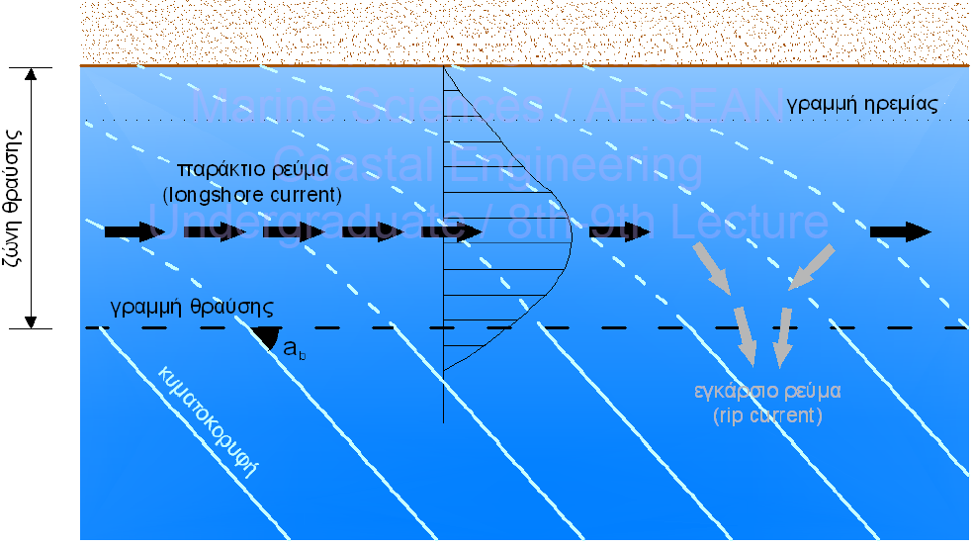
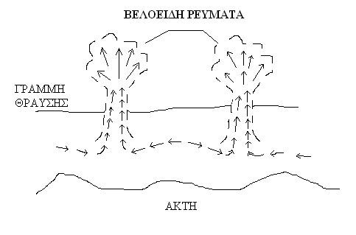
Παράκτια στερεομεταφορά
Βασικοί μηχανισμοί μεταφοράς φερτών
Μεταφορά λόγω των παράκτιων κυματογενών ρευμάτων: στην παράκτια ζώνη όπου οι (θραυόμενοι και μη) κυματισμοί συνυπάρχουν με το παράκτιο κυματογενές ρεύμα, η ροή κοντά στον πυθμένα αποσταθεροποιεί και θέτει σε κίνηση τους ιζηματικόυς κόκκους. Αφού πραγματοποιηθεί η αποκόλληση των κόκκων, αυτοί μεταφέρονται προς την κατεύθυνση του ρεύματος

Slide 25
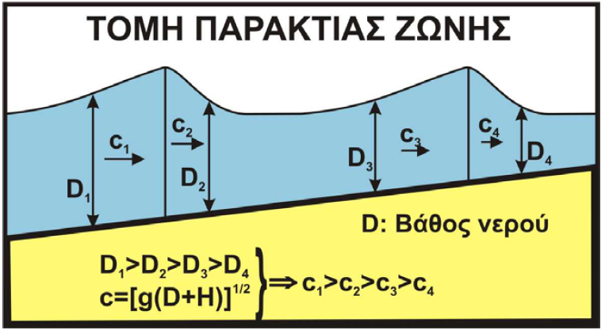
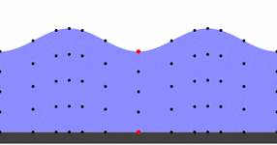
Παράκτια στερεομεταφορά
Βασικοί μηχανισμοί μεταφοράς φερτών
Μεταφορά λόγω κυματικής ασυμμετρίας: λόγω της μη γραμμικής φύσης των κυματισμών η κίνηση των φερτών είναι και αυτή ασύμμετρη. Έτσι, κάτω από την κορυφή του κύματος, όπου η ταχύτητα είναι μεγάλη και έχει κατεύθυνση προς την ακτή, πραγματοποιείται μεγαλύτερη μεταφορά φερτών, με κατεύθυνση προς την ακτή, ενώ κάτω από την κοιλιά, όπου η ταχύτητα είναι μικρότερη και έχει φορά προς τα ανοιχτά, πραγματοποιείται μικρότερη στερεομεταφορά με κατεύθυνση προς τα ανοιχτά. Σαν συνολικό (μέσο ως προς την περίοδο του κύματος) αποτέλεσμα έχουμε τη μεταφορά φερτών στη διεύθυνση μετάδοσης των κυματισμών
q~u^{3.3}
Επίδραση της ασυμμετρίας του κυματισμού στη μέση στερεοπαροχή.

Slide 26
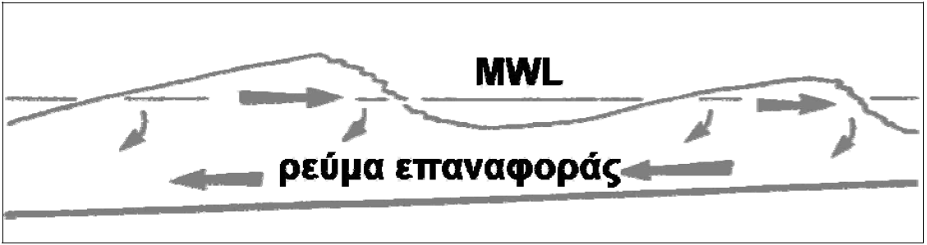
Παράκτια στερεομεταφορά
Βασικοί μηχανισμοί μεταφοράς φερτών
Μεταφορά λόγω δευτερογενών κυματογενών ρευμάτων: Η μάζα του νερού που μεταφέρεται προς την ακτή με τη θραύση των κυμάτων, στη ζώνη απόσβεσης, εξισορροπείται από το ρεύμα επαναφοράς. Πρόκειται για πυθμενική ροη με κατεύθυνση προς τα ανοικτά.

Slide 27
Παράκτια στερεομεταφορά
ΔΙΑΦΟΡΟΠΟΙΗΣΗ ΣΤΕΡΕΟΜΕΤΑΦΟΡΑΣ ΣΤΙΣ ΟΡΙΖΟΝΤΙΕΣ ΔΙΕΥΘΥΝΣΕΙΣ
Για υπολογιστικούς λόγους υπάρχει τεχνητή διαφοροποίηση της ενιαίας δισδιάστατης διαδικασίας στερεομεταφοράς σε δύο κατευθύνσεις/άξονες:
(α) εγκάρσια και
(β) παράλληλη προς την ακτή.

Slide 28
Στερεομεταφορά εγκάρσια στην ακτή
Προφίλ ισορροπίας
Οι κυματισμοί που προσπίπτουν εγκάρσια στην ακτή κατά τη διάρκεια ενός κυματικού επεισοδίου, μετακινούν τα ιζήματα και προκαλούν μορφολογικές μεταβολές του εγκάρσιου προφίλ.
“ το αποτέλεσμα της μακροπρόθεσμης ισορροπίας μεταξύ των δυνάμεων απόστασης και απόθεσης υλικού σε αμμώδεις ακτές, η οποία οδηγεί στη διαμόρφωση ενός αντιπροσωπευτικού προφίλ που μπορεί να θεωρηθεί σταθερό σε βάθος χρόνου”
Τα χαρακτηριστικά του προφίλ αυτού εξαρτώνται από την κοκκομετρία του ιζήματος του πυθμένα και τα χαρακτηριστικά των κυματισμών (ύψος και περίοδος) και σε γενικές γραμμές είναι τα ακόλουθα:
(α) τείνουν να διαμορφωθούν καμπύλες με τα κοίλα προς τα πάνω,
(β) οι κλίσεις είναι ήπιες όσο πιο λεπτόκοκκο είναι ίζημα,
(γ) οι κλίσεις τείνουν να είναι πιο επίπεδες για μεγάλου ύψους κυματισμούς.

Slide 29

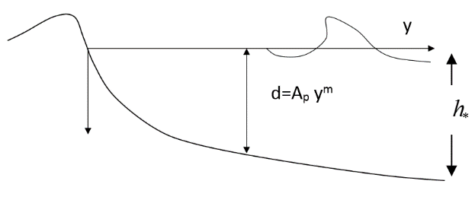
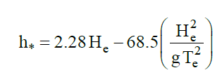

Στερεομεταφορά εγκάρσια στην ακτή
Προφίλ ισορροπίας και βάθος κλεισίματος
όπου d = βάθος νερού, A_{p} = παράμετρος που σχετίζεται με το μέγεθος του κόκκου y=απόσταση από την ακτογραμμή.
Ο εκθέτης m λαμβάνεται συνήθως ίσως με 2/3 ενώ ο συντελεστής A_{p} ισούται με

Slide 30
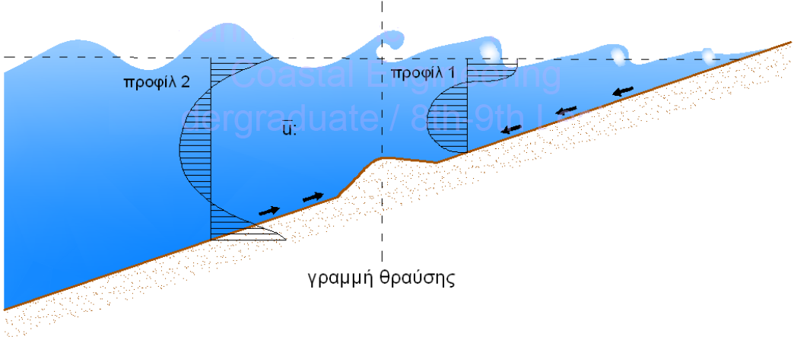
Στερεομεταφορά εγκάρσια στην ακτή
Εγκάρσια διάβρωση και πρόσχωση
Μεταφορά προς την ακτή, έξω από τη ζώνη θραύσης και κατεύθυνση προς τα ανοικτα, μέσα στη ζώνη θραύσης λόγω κυρίως του υποβρυχίου ρεύματος επαναφοράς, undertow)
Σχήμα 7.5 Κατευθύνσεις εγκάρσιας στερεομεταφοράς λόγω κυματισμών πριν/μετά από τη θραύση
Διαμόρφωση στη γραμμή θραύσεως υφάλου, παράλληλου στην ακτή, με υλικό διάβρωσης της ακτής, που αποτελεί προφυλακή της ακτής για την διακοπή της πιο πέρα διάβρωσης. γιατί οι κυματισμοί θραύονται πάνω σε αυτόν και χάνουν σημαντική ποσότητα της ενέργειάς τους, με συνέπεια τη μείωση της διαβρωτικής τους ικανότητας. Η παραπάνω διεργασία πραγματοποιείται συνήθως τον χειμώνα, όπου επικρατούν έντονα κυματικά φαινόμενα.

Slide 31
Στερεομεταφορά εγκάρσια στην ακτή
Εγκάρσια διάβρωση και πρόσχωση
Διαφοροποίηση «χειμερινού» και «θερινού» προφίλ της ακτής
Εποχιακός κύκλος
Οι ασύμμετροι κυματισμοί, με σχετικά μικρά ύψη που θραύονται κοντά ή και πάνω στην ακτή (και άρα συνοδεύονται από ασθενή τυρβώδη ροή και ασθενές undertow) οδηγούν τα σχετικά χονδρόκοκκα υλικά προς την ακτή, προκαλώντας πρόσχωση.
Οι μεγάλου ύψους κυματισμοί που θραύονται σε σημαντική απόσταση από την ακτή (και συνοδεύονται από έντονα τυρβώδη ροή και ισχυρό undertow) οδηγούν τα σχετικά λεπτόκοκκα υλικά προς τα ανοιχτά, προκαλώντας διάβρωση.
Χειμώνας
(Κύματα μεγάλης καμπυλότητας γ)
Διάβρωση berm, απόθεση στο υποθαλάσσιο τμήμα και δημιουργία υβωμάτων και κοιλοτήτων
γ=Η/L
Καλοκαίρι
(Κύματα μικρής καμπυλότητας γ)
Δημιουργία berm, διάβρωση στο υποθαλάσσιο τμήμα και καταστροφή υβωμάτων και κοιλοτήτων

Slide 32
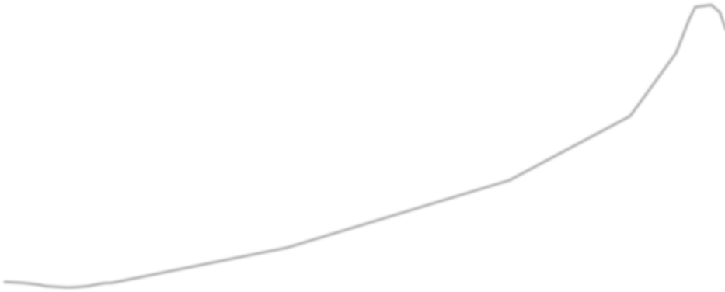
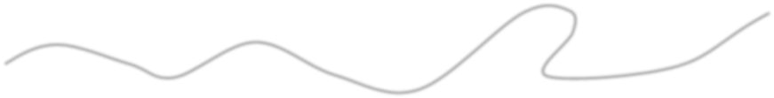
Μεταβολές παραλιακού προφίλ

Slide 33
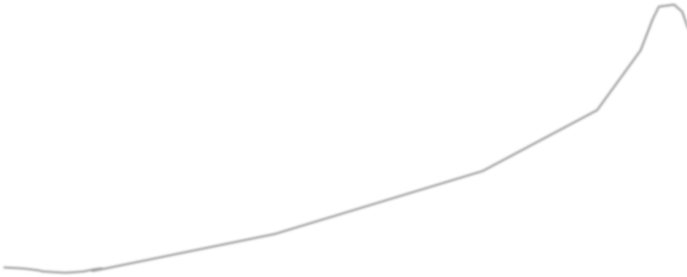
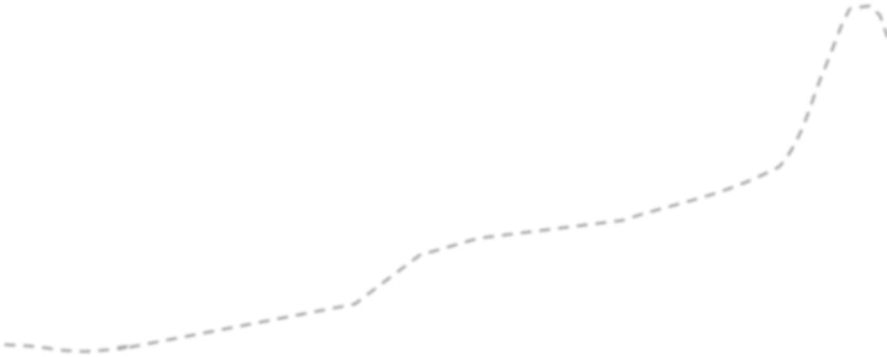
Μεταβολές παραλιακού προφίλ
Διαβρωση μετώπου ακτής Αύξηση κλίσης
Εναρξη δημιουργίας υβώματος

Slide 34
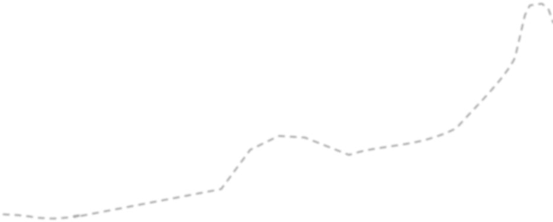

Μεταβολές παραλιακού προφίλ
Σχηματισμός υβώματος Αυξημένη θραυση Σταθεροποίηση μετώπου

Slide 35
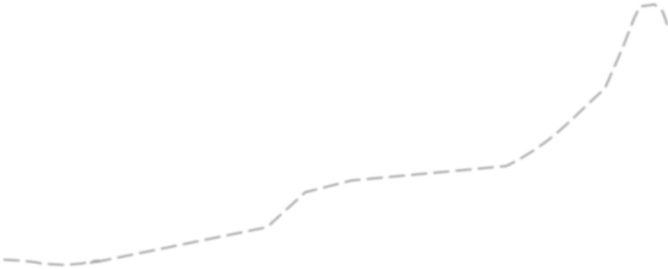
Μεταβολές παραλιακού προφίλ
Ηπιότερες συνθήκες Μειωμένη θραυση Αλλαγές υβώματος Ανάπλαση μετώπου

Slide 36
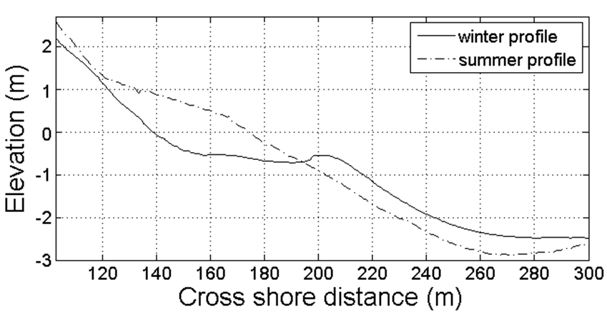
Στερεομεταφορά εγκάρσια στην ακτή
Το χειμερινό και θερινό προφίλ.

Slide 37
Στερεομεταφορά εγκάρσια στην ακτή
Κριτήριο διάβρωσης/ πρόσχωσης ανάλογα με την καμπυλότητα του κύματος και την φύση του υλικού του πυθμένα.
Σχέση Dean
Ανάλογα με τη τιμή του F_{o}, διακρίνονται δυο περιπτώσεις:
F_{o}>1 : διάβρωση F_{o}<1 : πρόσχωση
Σχέση Sunamura-Horikawa
G_{o}>18 : διάβρωση
G_{o}<9 : πρόσχωση

Slide 38
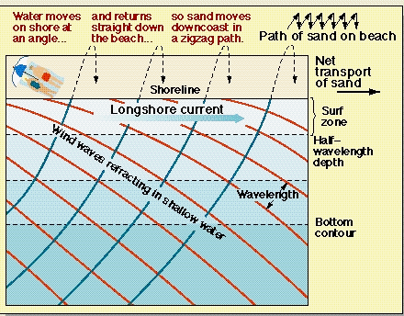
Στερεομεταφορά: Παράλληλα στην ακτή
Σχήμα 7.6 Μεταφορά παράλληλα στην ακτή στην surf zone και ζώνη διαβροχής (swash zone) SEPM, 1996.

Slide 39
Στερεομεταφορά: Παράλληλα στην ακτή
Εμπειρική σχέση παράκτιας ροής κυματικής ενέργειας λόγω της υπό γωνία θραύσης των κυματισμών με την ολική (πυθμένα και σε αιώρηση) στερεοπαροχή
Ροή ενέργειας κατά μήκος της ακτής στο σύνολο της ζώνης θραύσης [J/m/s]
Συνολικός όγκος φερτών στο σύνολο της ζώνης θραύσης [m³/έτος]
Η τιμή του Q_{ls} πρέπει να πολλαπλασιαστεί με την μέση ετήσια συχνότητα f% εμφανίσεως της συγκεκριμένης κατάστασης κυματισμών ώστε να δίνει την πραγματική ετήσια παράκτια στερεοπαροχή

Slide 40
Στερεομεταφορά: Παράλληλα στην ακτή
Kαθαρή και συνολική στερεομεταφορά παράλληλα στην ακτή
Mην ξεχνάτε ότι αν και η ιζηματομεταφορά συμβαίνει «συνεχώς».
Έχει επίσης και πρόσημο, δηλ. μπορεί να συμβαίνει και προς τις δυο διευθύνσεις παράλληλα προς την ακτή.
Έτσι κάθε είδος ακτής χαρακτηρίζεται από
(α) συνολική μεταφορά (gross)
(β) και καθαρή (net), δηλ. το αλγεβρικό άθροισμα των στιγμιαίων μεταφορών

Slide 41
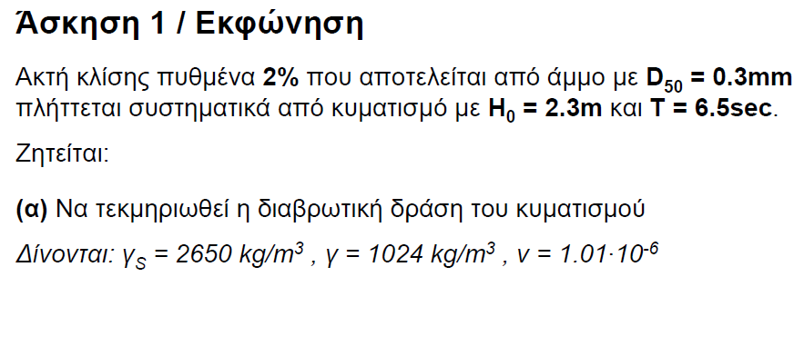

Slide 42
Άσκηση 1/Επίλυση
Γνωρίζουμε:
Σχέση Dean
Ανάλογα με τη τιμή του F_{o}, διακρίνονται δυο περιπτώσεις:
F_{o}>1 : διάβρωση F_{o}<1 : πρόσχωση
Σχέση Sunamura-Horikawa
G_{o}>18 : διάβρωση
G_{o}<9 : πρόσχωση

Slide 43
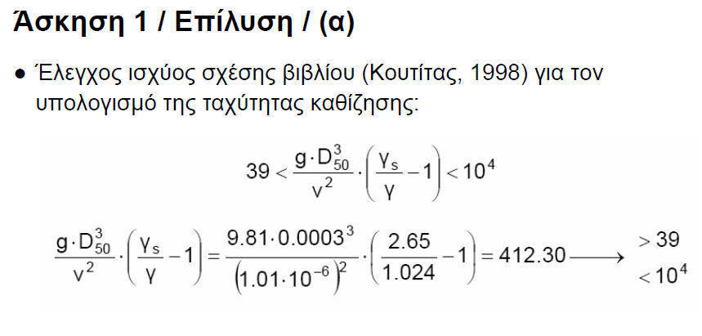
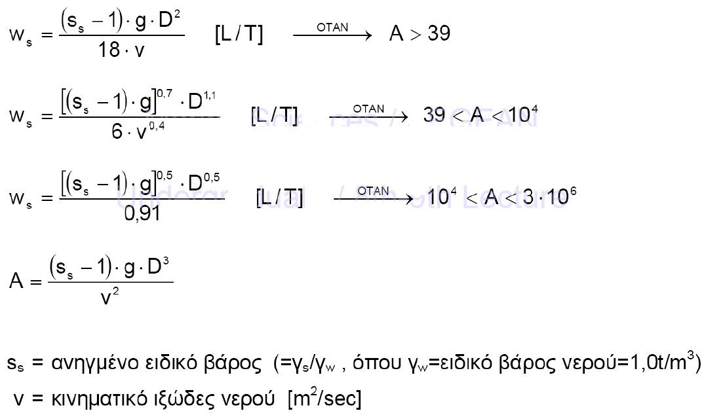
Γνωρίζουμε:
από Κουτίτας, 1998
(w_{s}, w_{f} αναφέρονται και τα δύο στην ταχύτητα καθίζησης)

Slide 44
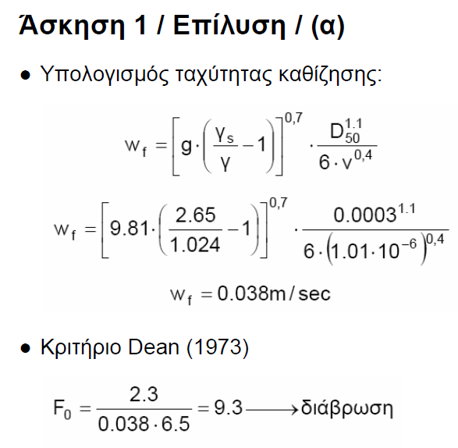

Slide 45
